Slide 1

网络时代的人力资源管理
二十一世纪，请及时改变您的人力资源管理体系

Slide 2

本次研讨会的目标
★ 了解网络与人力资源管理的关系
★了解网络时代管理及组织行为的变化
★了解网络人力资源管理的主要事项及过程
★ 了解网络招聘技术，在线评估，在线培训
等操作
★ 体会网络时代人力资源管理对企业成功的
重要性

Slide 3
日新月异的商务环境
电子商务先锋
信息精英
一体化经济
@和e 的时代
电子商务精通者
知识经济
注意力经济
因特网经济

Slide 4
电子商务离您多远呢？
上网还干什么？
聊天，
交友，
写信，
上班？！
个人
上网没有
有email没有
有个人主页没有
有没有试过网上购物
上网干什么？？？
上网能干什么？？？
企业
有没有电脑
有没有局域网
局域网的功能
发挥出来了吗？
能上网吗
有没有外部网
有公司主页吗？
网页或网站的功能怎样？
网站与员工
与顾客的关系
怎样？
网络还能做什么？

Slide 5
企业价值链的改变
研究消费
需求
供应
生产
销售
运输
分销
顾客
服务
渠道
企业价值链中的增值：DELL的直销
B-B ， B-C ，C-C
只有“人”才能给企业增添价值

Slide 6
信息流，资金流，物流的变化
信息流的分布决定了企业的组织架构
资金流的安全性，高效性
物流成为电子商务企业飞速发展的瓶颈
企业的组织架构，人员构成必须适应以上变化

Slide 7

知识的传播才是力量-----知识管理
转化个人知识为组织知识
知识就是力量
知识的传播才是力量
知识已成为最重要的生产要素
只有不断地应用和更新知识，才能富有和成长。
如何更好地积累，储存和共享知识？

Slide 8

工作场所的改变
无国界的工作场所，通过网络运作的组织（虚拟员工与虚拟经理）
团队，工作组，资源利用，互相学习的组织
知识资产，人员资产管理
共享服务中心，战略性利用外部资源
数据，信息和知识的区别，知识管理
Virtual HR

Slide 9
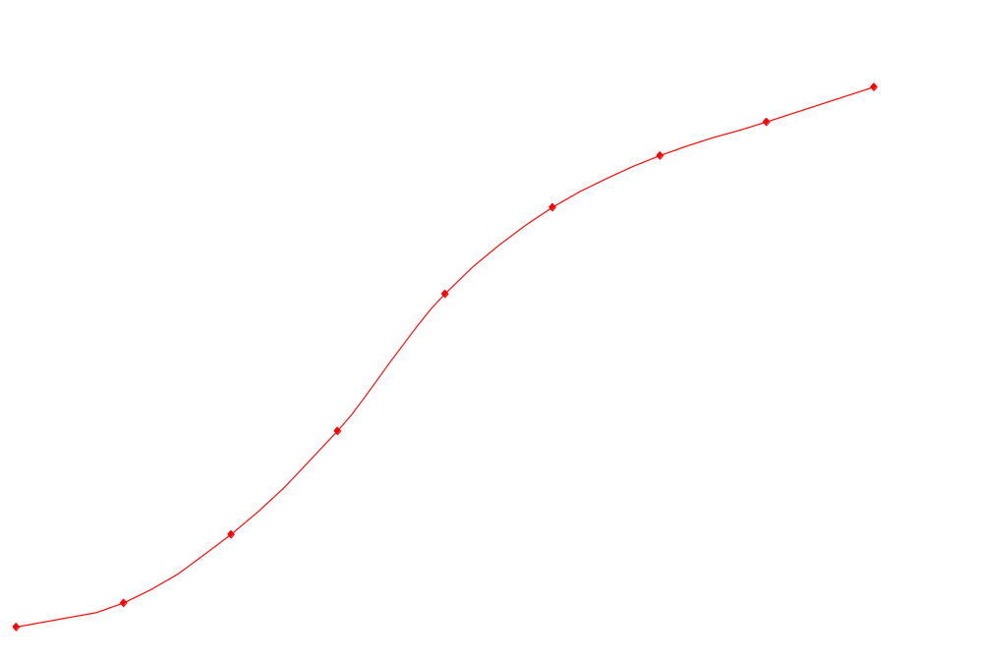
人力资源管理系统角色的转变
事务
分析
知识与战略
2000
知识管理
知识递送
人力资源战略管理
1990
外部资源利用，共享服务的基础
1980
为其他部门服务
1960
交易处理
传统的人事档案管理(数据存储）

Slide 10

人力资源服务的演化：从优化到创新
创新
HRM：公司业务伙伴
企业的战略家
员工的支持者
改变的代理者
企业的顾问
HRM：卓越绩效中心
优化
招聘与上岗
培训与开发
总体报酬
绩效评价
HRM：事务处理中心
事务处理

Slide 11

网络经济与人力资源管理
INTERNET------顾客关系
INTRANET------员工关系
外部网 ---------供应商--分销商—
合作伙伴关系
人力资源管理与网络的结合：在线人力资源管理

Slide 12
网络经济与人力资源管理
人力资源管理与网络的结合：在线人力资源管理
你的人力资源系统是否支持
新的人力资源管理策略

Slide 13
CIO与知识总裁的角色
知识总裁
决策部门
C
I
O
CEO
CIO
CTO
COO
管理部门
实际运作部门

Slide 14

网络环境的人力资源规划
企业的人才结构，知识结构，年龄结构
人力资源政策
  以顾问为导向的组织结构（新的部门，部门重要性的改变）
  职务革命与信息分配（新的职位，新的工作内容）
  网络劳动力市场及吸引，留住人才策略
  在线评估与在线培训
  薪酬福利设计原则

Slide 15
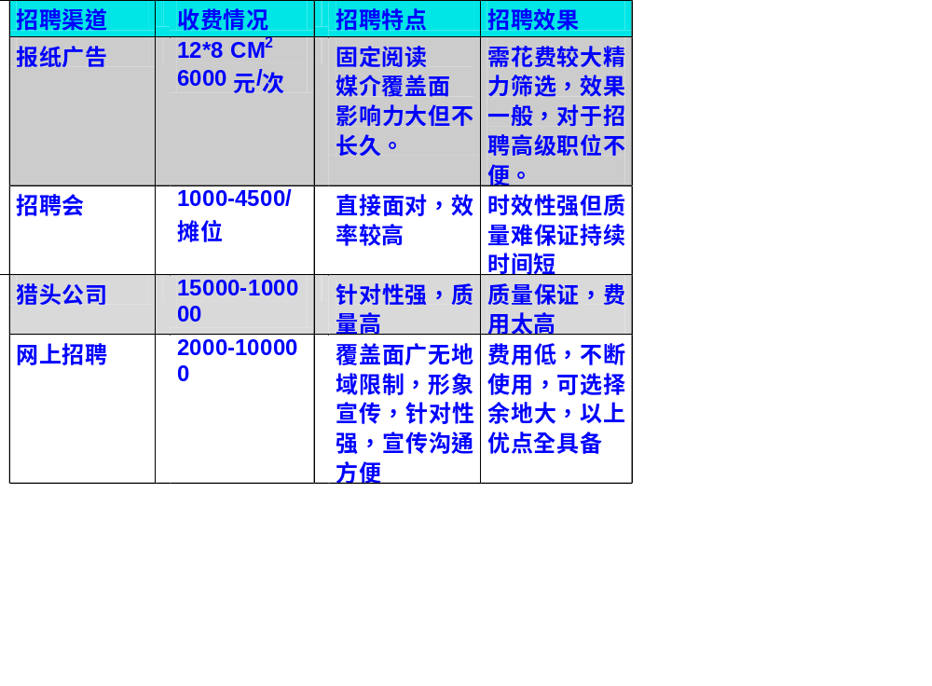
网络环境招聘战略（招聘渠道分析）
哪种渠道最佳？

Slide 16

网上招聘方式
人才网站
公司主页发布
专业的站点发布
BBS寻找
聊天室
寻找个人主页
网上猎头
自己做猎头

Slide 17

电子面试与在线测评
＠OICQ
＠ ICQ
＠聊天室
＠ IVR（Interactive Voice Response)
＠ NETMEETING
＠视像面试（异地）
＠在线测评

Slide 18

OA系统与人力资源管理的结合
公司内部网的规划（OA系统与工作流）无纸办公室
  规章与制度的宣传，查询
  各部门的任务，主管介绍，新人介绍，总经理的话等
  公告栏与讨论栏的使用
  公文处理流程
  工作报告的处理
  在线报表体系
  在线查询与更新
  在线薪酬福利申请
  内部征才

Slide 19

在线评估与在线职业设计计划
在线评估
在线职业设计

Slide 20
在线培训与企业网络大学
标准数据
知识共享
在线培训
企业网络大学
企业数据
政策
知识
实践经验
专业技术
商业流程
意见
技巧技能

Slide 21
知识管理
有效地连接“知道者”和“需要知道者”
认知员工的综合技能，经验和专长；及时地为合适的人提供所需的知识
转化个人知识为组织知识
确保知识为每个人运用
创造一个不断学习的企业（学习型组织）：一个能不断获取，发展和积累知识以增加人力资源服务价值的企业。

Slide 22
在线人力资源诊断与分析
员工需求调查
培训需求调查
员工满意度调查
组织管理水平评估
在线人力资源分析

Slide 23






HR DEPT关键绩效指标KPI
人员配置
招聘
薪酬
组织结构
人员流动
培训
缺勤
资格
员工结构

Slide 24
THE END
THANKS

